Slide 1
CHÀO MỪNG CÁC EM ĐẾN VỚI BÀI GIẢNG HÔM NAY!

Slide 2

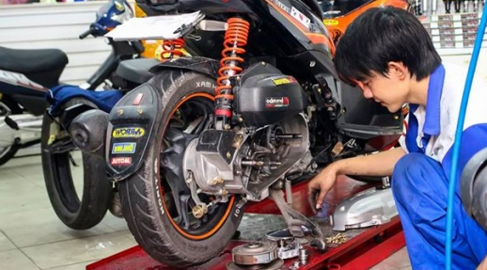
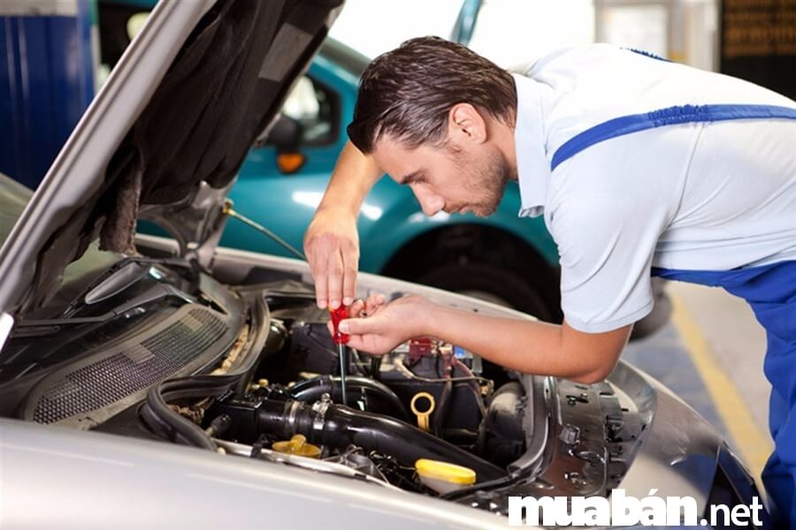
KHỞI ĐỘNG
Thợ sửa ô tô, xe máy có phải là người làm nghề cơ khí động lực không? Vì sao?

Slide 3
KHỞI ĐỘNG
Thợ sửa ô tô, xe máy là người làm nghề cơ khí động lực vì ô tô, xe máy là những máy móc thuộc lĩnh vực cơ khí động lực.

Slide 4
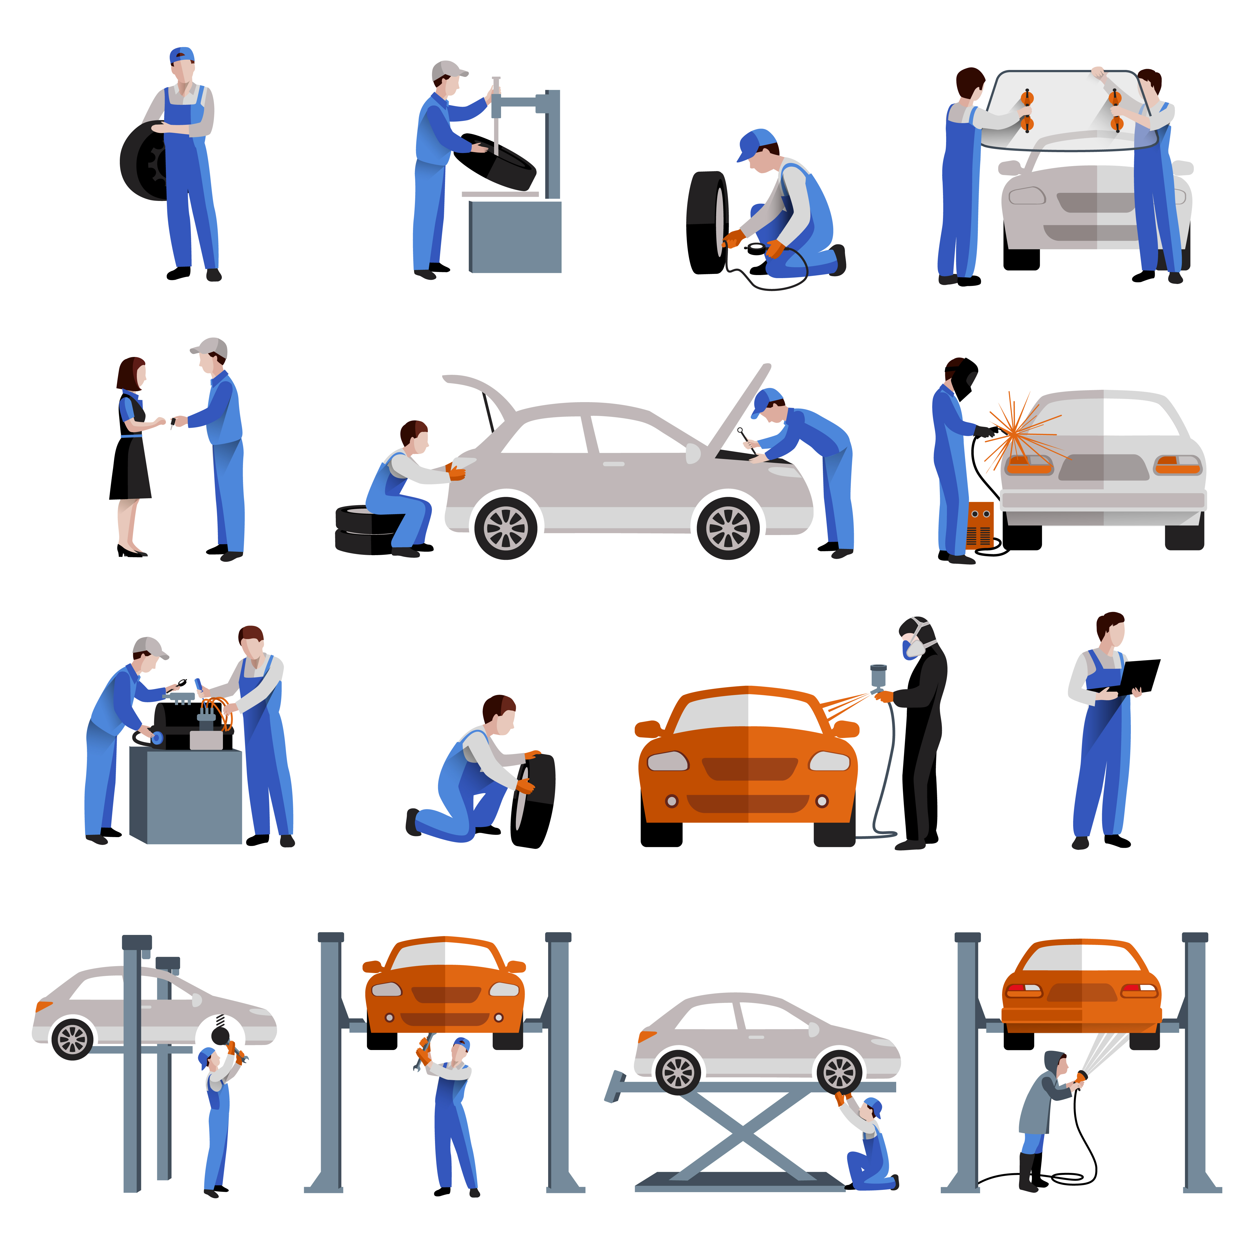
BÀI 16: MỘT SỐ NGÀNH NGHỀ LIÊN QUAN ĐẾN
CƠ KHÍ ĐỘNG LỰC

Slide 5
NỘI DUNG BÀI HỌC
I
Thiết kế kĩ thuật cơ khí động lực
III
Lắp ráp máy, thiết bị cơ khí động lực
II
Chế tạo máy, thiết bị cơ khí động lực
IV
Bảo dưỡng, sửa chữa máy, thiết bị cơ khí động lực

Slide 6
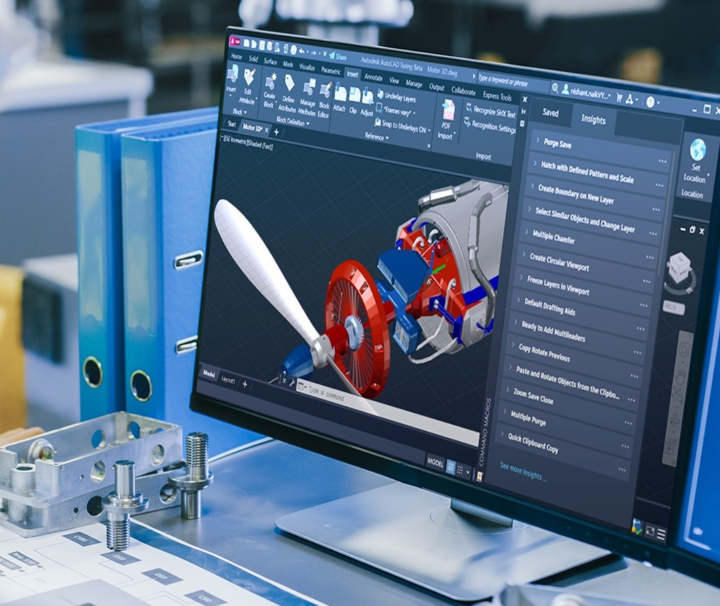
Thiết kế kĩ thuật cơ khí động lực
I

Slide 7

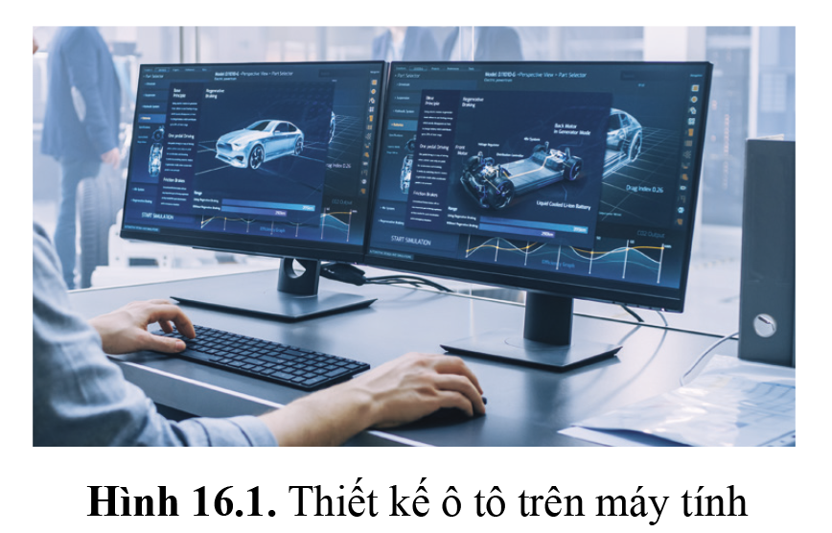
I. THIẾT KẾ KĨ THUẬT CƠ KHÍ ĐỘNG LỰC
Quan sát Hình 16.1 và trả lời các câu hỏi:
Thiết kế cơ khí động lực bao gồm những công việc gì?
Vì sao sử dụng được các phần mềm CAD, CAE là một lợi thế cho người làm thiết kế kĩ thuật?

Slide 8
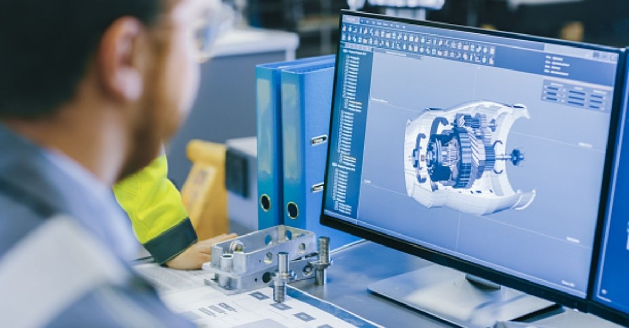
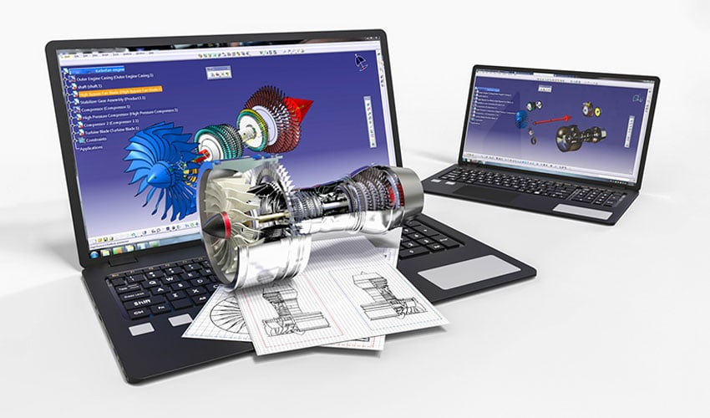
I. THIẾT KẾ KĨ THUẬT CƠ KHÍ ĐỘNG LỰC
Bao gồm: công việc xây dựng bản vẽ, tính toán, mô phỏng,… các sản phẩm máy móc, thiết bị thuộc lĩnh vực cơ khí động lực.
Hầu hết công việc thiết kế đều được sử dụng bởi các phần mềm hỗ trợ thiết kế.
Sử dụng được phần mềm thiết kế CAD, CAE là một lợi thế lớn cho người làm thiết kế kĩ thuật trong lĩnh vực cơ khí.

Slide 9
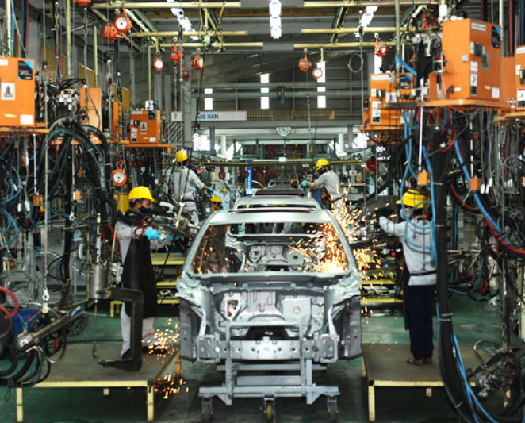
Chế tạo máy, thiết bị cơ khí động lực
II

Slide 10
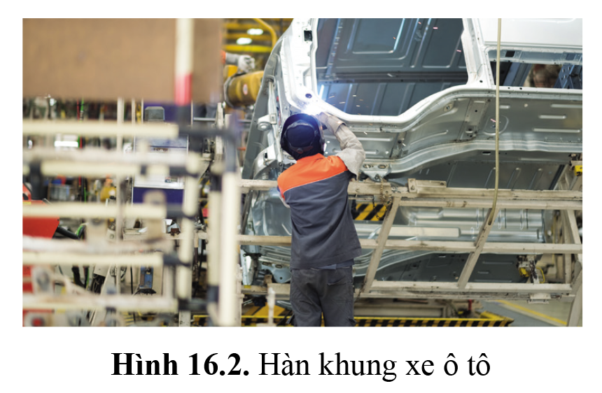
II. CHẾ TẠO MÁY, THIẾT BỊ CƠ KHÍ ĐỘNG LỰC
Quan sát Hình 16.2 và trả lời các câu hỏi:
Chế tạo máy, thiết bị cơ khí động lực chủ yếu thực hiện những công việc nào?
Nêu một số lĩnh vực chế tạo phổ biến.

Slide 11
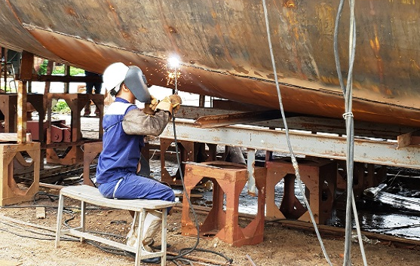
II. CHẾ TẠO MÁY, THIẾT BỊ CƠ KHÍ ĐỘNG LỰC
Chủ yếu thực hiện các công việc gia công, chế tạo,… các máy móc, thiết bị thuộc lĩnh vực cơ khí động lực.
Một số lĩnh vực chế tạo phổ biến:
Động cơ đốt trong, động cơ phản lực,…
Các hệ thống truyền lực, thân vỏ, khung, gầm,… của ô tô, tàu thủy,…
Máy bơm, hệ thống thủy lực,…
Chế tạo vỏ tàu

Slide 12
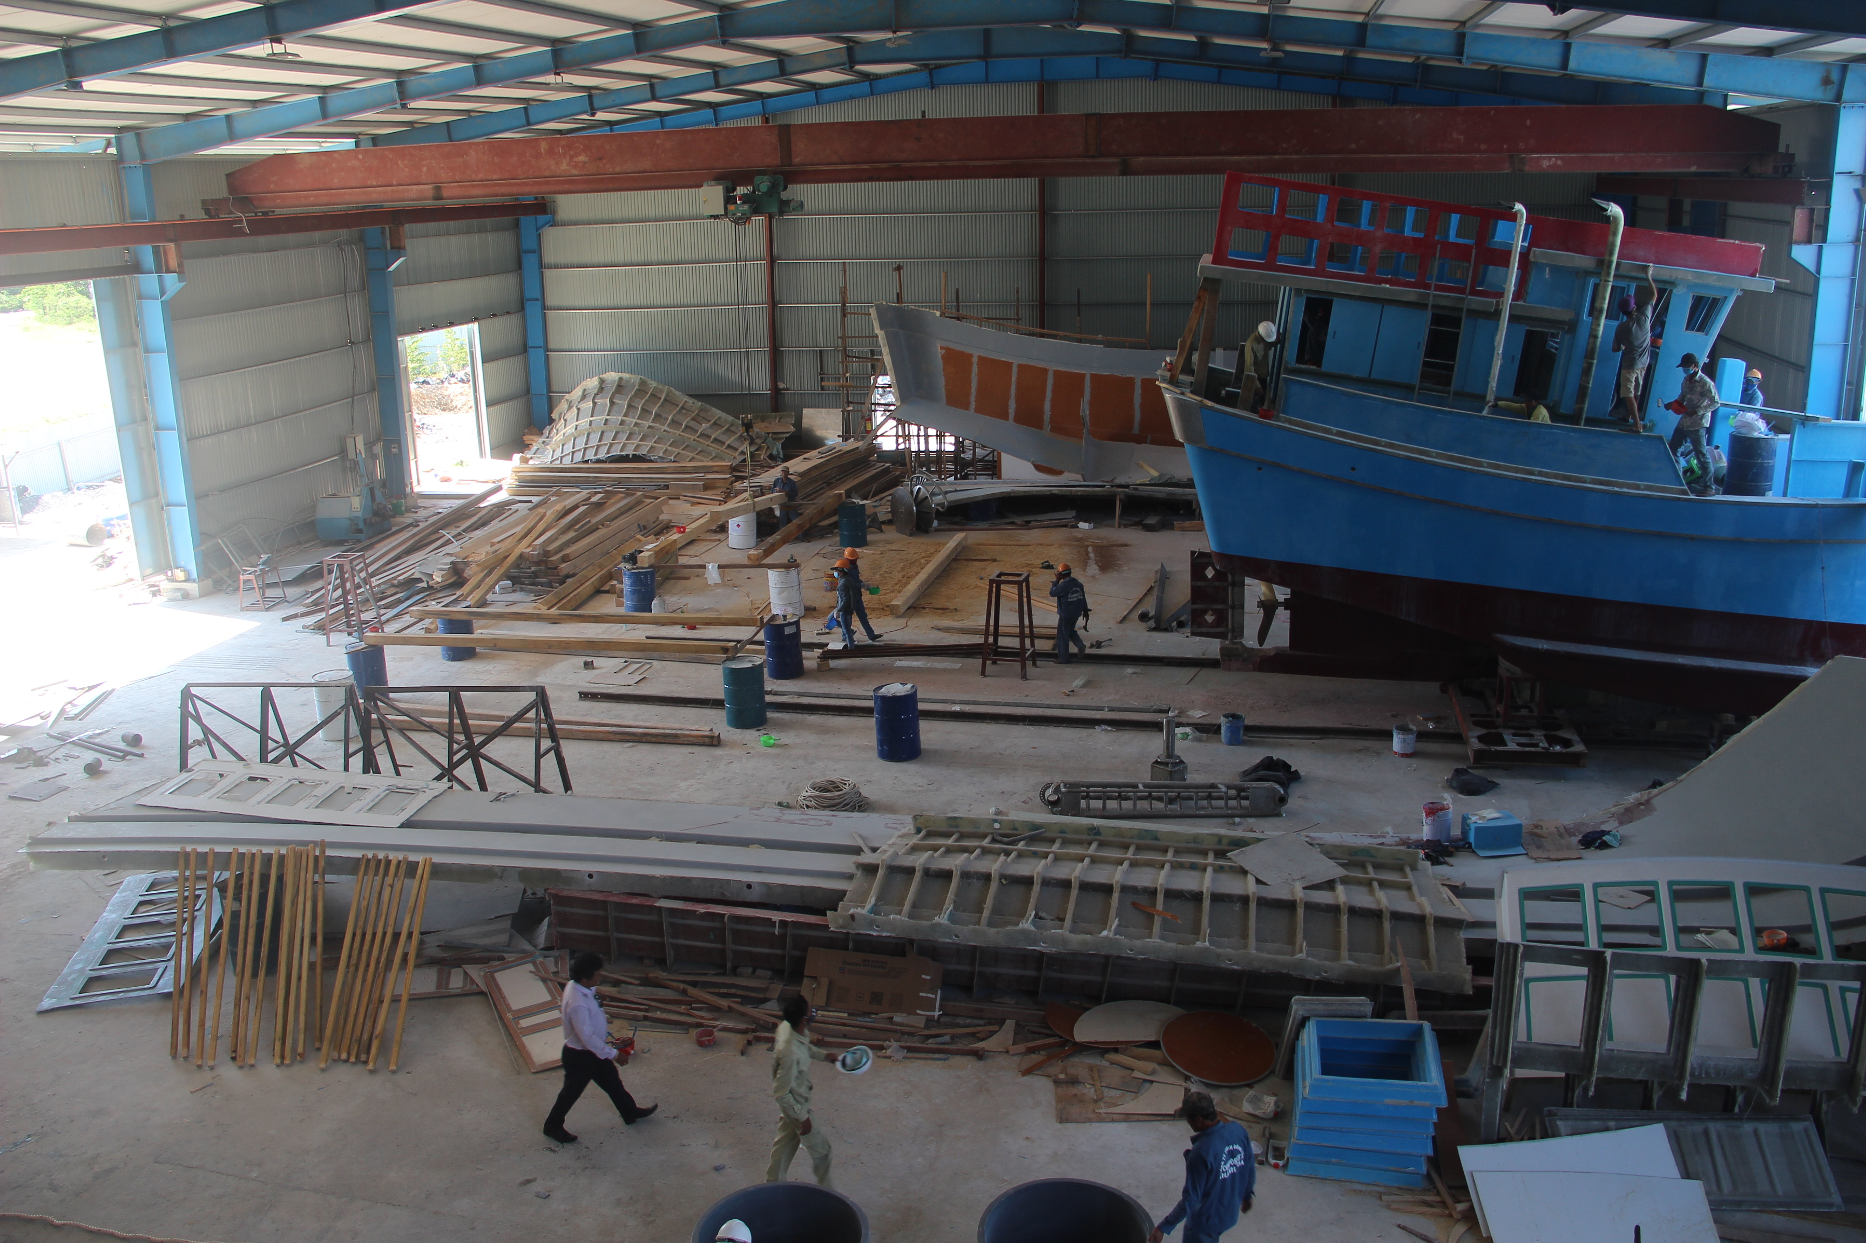
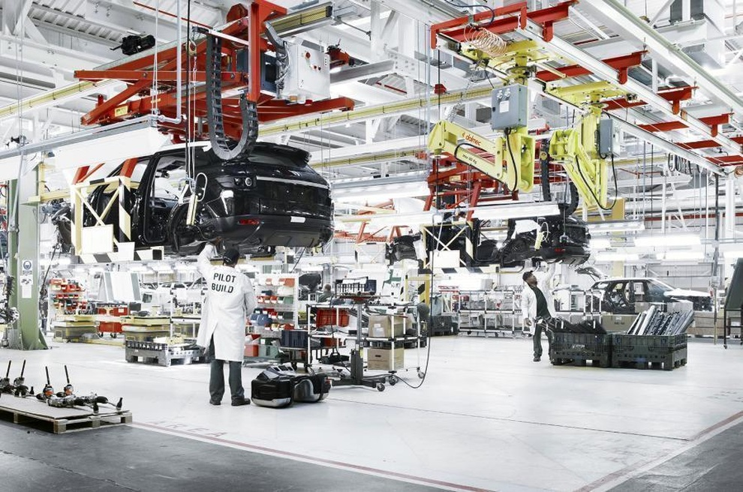
II. CHẾ TẠO MÁY, THIẾT BỊ CƠ KHÍ ĐỘNG LỰC
Thực hiện chủ yếu tại các phân xưởng, nhà máy sản xuất.
Xưởng đóng tàu
Nhà máy sản xuất ô tô

Slide 13

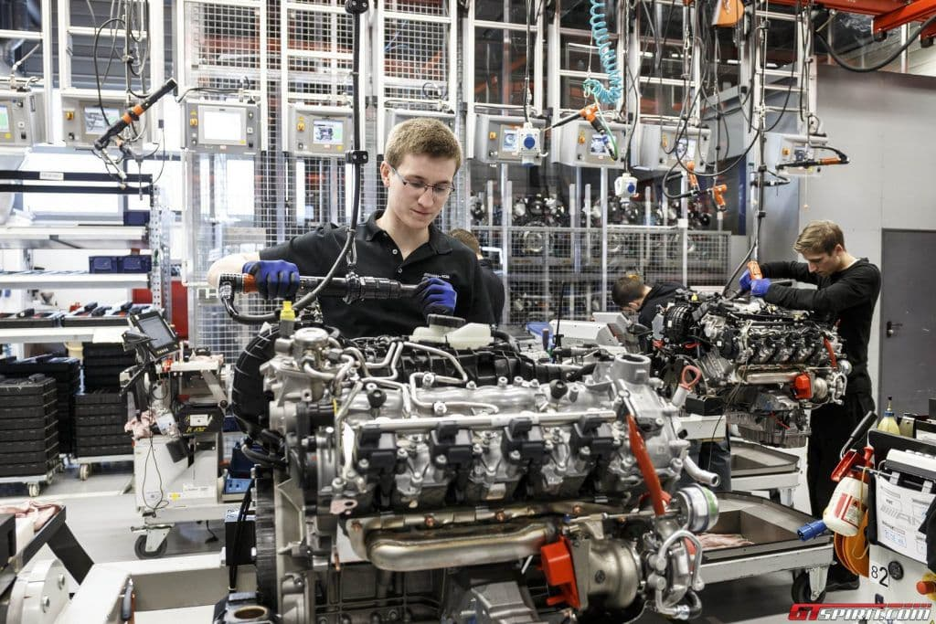

II. CHẾ TẠO MÁY, THIẾT BỊ CƠ KHÍ ĐỘNG LỰC
Thảo luận nhóm
Vì sao kiến thức, kĩ năng của ngành cơ khí là nền tảng cơ bản để chế tạo máy, thiết bị cơ khí động lực?

Slide 14
II. CHẾ TẠO MÁY, THIẾT BỊ CƠ KHÍ ĐỘNG LỰC
Thảo luận nhóm
Các chi tiết của máy, thiết bị cơ khí động lực hầu hết là các chi tiết cơ khí, công việc chế tạo chủ yếu liên quan đến chế tạo cơ khí.
Kiến thức, kĩ năng của ngành cơ khí là nền tảng cơ bản.

Slide 15
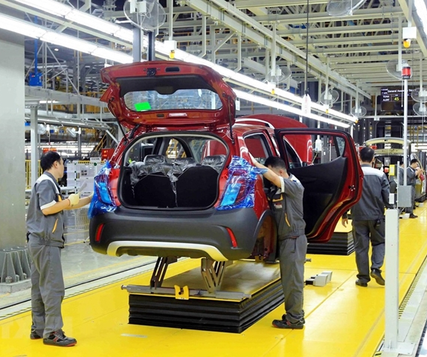
Lắp ráp máy, thiết bị cơ khí động lực
III

Slide 16
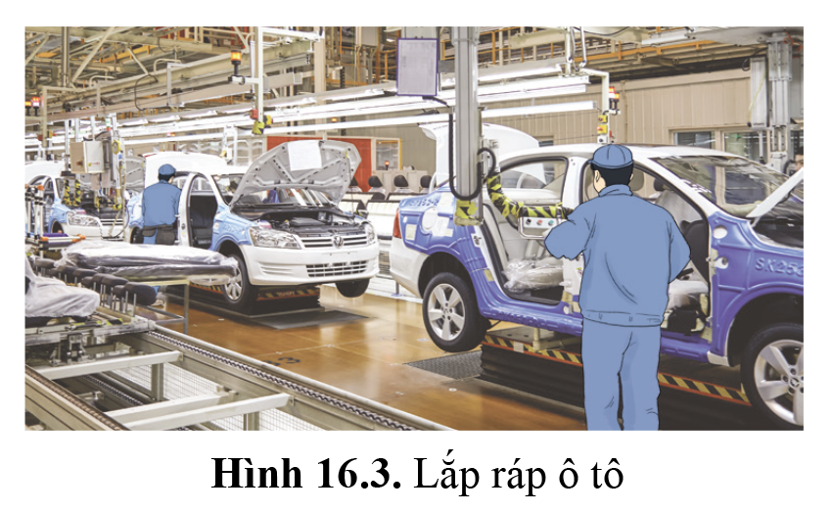
III. LẮP RÁP MÁY, THIẾT BỊ CƠ KHÍ ĐỘNG LỰC
Quan sát Hình 16.3 và trả lời câu hỏi:
Nghề lắp ráp máy, thiết bị cơ khí động lực thực hiện những công việc gì?

Slide 17
III. LẮP RÁP MÁY, THIẾT BỊ CƠ KHÍ ĐỘNG LỰC
Nghề lắp ráp máy, thiết bị cơ khí động lực thực hiện những công việc lắp ráp các chi tiết, cụm chi tiết để tạo thành cụm lắp ráp hoặc máy hoàn chỉnh.

Slide 18


III. LẮP RÁP MÁY, THIẾT BỊ CƠ KHÍ ĐỘNG LỰC
Kết luận
Người làm nghề này phải có kiến thức, kinh nghiệm cũng như năng lực vận hành về máy, thiết bị cơ khí động lực.
Công việc lắp ráp được thực hiện tại các dây chuyển lắp ráp của nhà máy sản xuất.

Slide 19
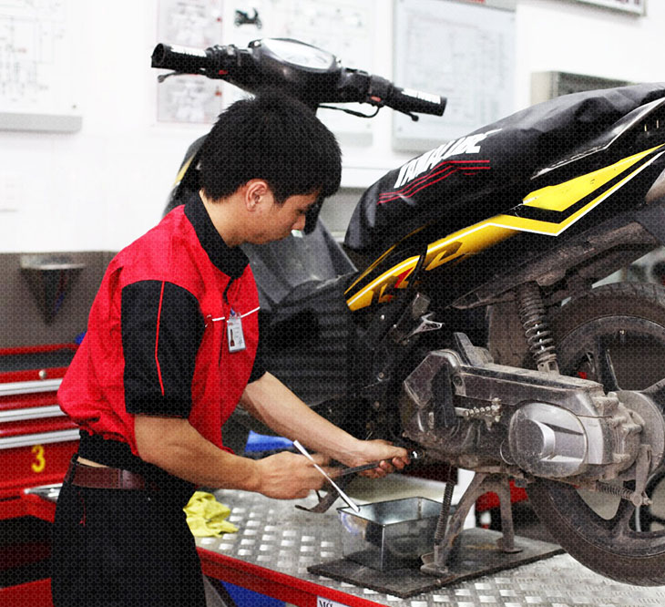
Bảo dưỡng, sửa chữa máy, thiết bị cơ khí động lực
IV

Slide 20
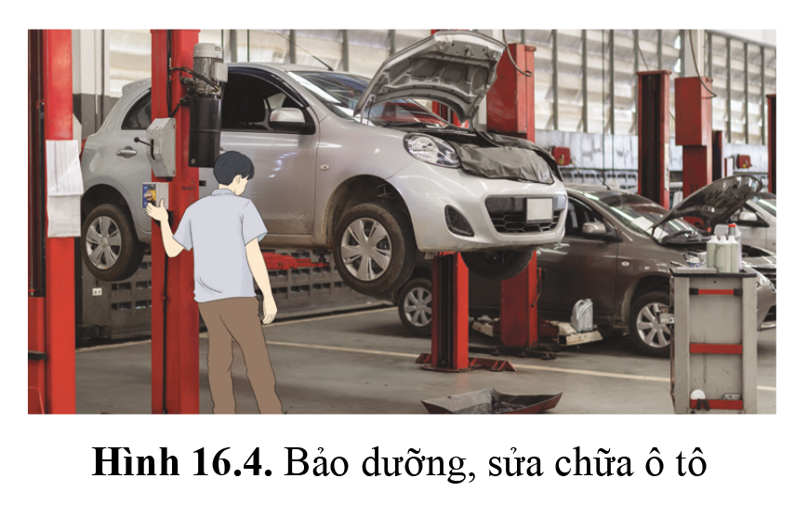
IV. BẢO DƯỠNG, SỬA CHỮA MÁY,
THIẾT BỊ CƠ KHÍ ĐỘNG LỰC
Quan sát Hình 16.3 và trả lời các câu hỏi:
Nghề bảo dưỡng, sửa chữa máy, thiết bị cơ khí động lực thực hiện những công việc gì?
Vì sao các máy, thiết bị cơ khí động lực cần phải được bảo dưỡng định kì?

Slide 21
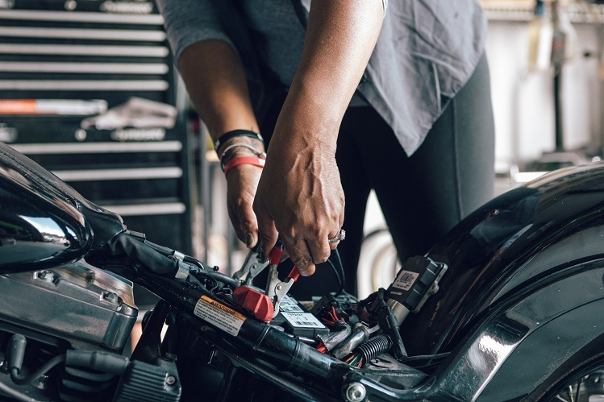
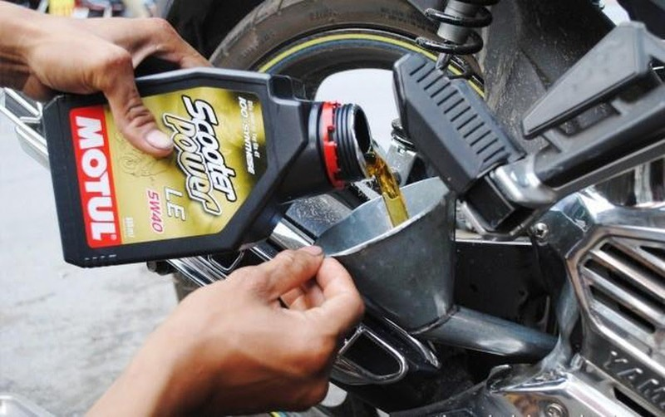
IV. BẢO DƯỠNG, SỬA CHỮA MÁY,
THIẾT BỊ CƠ KHÍ ĐỘNG LỰC
Công việc bao gồm: kiểm tra, chẩn đoán, sửa chữa, thay thế,… các bộ phận của máy, thiết bị cơ khí động lực.
Sau khi đưa vào làm việc, hầu hết các chi tiết máy đều bị mòn, các mối lắp ghép bị lỏng,… → sau một thời gian làm việc phải tiến hành bảo dưỡng định kì.

Slide 22
IV. BẢO DƯỠNG, SỬA CHỮA MÁY,
THIẾT BỊ CƠ KHÍ ĐỘNG LỰC
Kết luận
Công việc bảo dưỡng, sửa chữa máy, thiết bị cơ khí động lực gồm:
Bảo dưỡng nhằm đề phòng, hạn chế các hư hỏng trước thời hạn hoặc bất thường của chi tiết máy.
Sửa chữa nhằm khắc phục các hư hỏng để khôi phục khả năng làm việc bình thường của chi tiết máy.

Slide 23
IV. BẢO DƯỠNG, SỬA CHỮA MÁY,
THIẾT BỊ CƠ KHÍ ĐỘNG LỰC
Kết luận
Người làm nghề này phải có kiến thức, kinh nghiệm, kĩ năng vận hành cũng như khả năng phán đoán phát hiện các lỗi, hỏng hóc của máy, thiết bị và đưa ra được các phương án khắc phục.

Slide 24
LUYỆN TẬP
Câu 1: Công việc bảo dưỡng, sửa chữa máy, thiết bị cơ khí động lực
thường được thực hiện ở đâu?
A. Phòng thiết kế của các viện nghiên cứu, nhà máy sản xuất.
B. Các phân xưởng, nhà máy sản xuất.
C. Các dây chuyền lắp ráp của nhà máy sản xuất.
D. Các trạm hoặc phân xưởng bảo dưỡng.
D. Các trạm hoặc phân xưởng bảo dưỡng.

Slide 25
Câu 2: Đâu không phải ngành nghề liên quan đến cơ khí động lực?
A. Thiết kế kĩ thuật cơ khí động lực.
B. Chế tạo máy, thiết bị cơ khí động lực.
C. Lắp ráp máy, thiết bị cơ khí động lực.
D. Bảo dưỡng, sửa chữa máy, thiết bị điện.
D. Bảo dưỡng, sửa chữa máy, thiết bị điện.

Slide 26
Câu 3: Công việc lắp ráp máy, thiết bị cơ khí động lực
thường được thực hiện ở đâu?
A. Phòng thiết kế của các viện nghiên cứu, nhà máy sản xuất.
B. Các phân xưởng, nhà máy sản xuất.
C. Các dây chuyền lắp ráp của nhà máy sản xuất.
C. Các dây chuyền lắp ráp của nhà máy sản xuất.
D. Các trạm hoặc phân xưởng bảo dưỡng.

Slide 27
Câu 4: Nghề nghiệp của những người thực hiện công việc gia công,
chế tạo,... các máy móc, thiết bị thuộc lĩnh vực cơ khí động lực là?
A. Thiết kế kĩ thuật cơ khí động lực.
B. Chế tạo máy, thiết bị cơ khí động lực.
B. Chế tạo máy, thiết bị cơ khí động lực.
C. Lắp ráp máy, thiết bị cơ khí động lực.
D. Bảo dưỡng, sửa chữa máy, thiết bị cơ khí động lực.

Slide 28
Câu 5: Nghề nghiệp của những người thực hiện công việc xây dựng
các bản vẽ, tính toán, mô phỏng,... các sản phẩm máy móc, thiết bị
thuộc lĩnh vực cơ khí động lực là?
A. Thiết kế kĩ thuật cơ khí động lực.
A. Thiết kế kĩ thuật cơ khí động lực.
B. Chế tạo máy, thiết bị cơ khí động lực.
C. Lắp ráp máy, thiết bị cơ khí động lực.
D. Bảo dưỡng, sửa chữa máy, thiết bị cơ khí động lực.

Slide 29
Câu 6: Công việc chế tạo máy, thiết bị cơ khí động lực
thường được thực hiện ở đâu?
A. Phòng thiết kế của các viện nghiên cứu, nhà máy sản xuất.
B. Các phân xưởng, nhà máy sản xuất.
B. Các phân xưởng, nhà máy sản xuất.
C. Các dây chuyền lắp ráp của nhà máy sản xuất.
D. Các trạm hoặc phân xưởng bảo dưỡng.

Slide 30
Câu 7: Việc sử dụng được các phần mềm CAD, CAE là một lợi thế
của người làm kĩ thuật vì đây là phần mềm hỗ trợ
A. công việc tính toán - công việc của người làm thiết kế kĩ thuật cơ khí động lực.
B. công việc thiết kế - công việc của người làm thiết kế kĩ thuật cơ khí động lực.
B. công việc thiết kế - công việc của người làm thiết kế kĩ thuật cơ khí động lực.
C. công việc chế tạo - công việc của người làm thiết kế kĩ thuật cơ khí động lực.
D. công việc lắp ráp - công việc của người làm thiết kế kĩ thuật cơ khí động lực.

Slide 31
Câu 8: Người làm nghề nào phải có kiến thức, kinh nghiệm, kĩ năng vận hành cũng như khả năng phán đoán để phát hiện các lỗi, hỏng hóc của máy, thiết bị và đưa ra được các phương án khắc phục là?
A. Thiết kế kĩ thuật cơ khí động lực.
B. Chế tạo máy, thiết bị cơ khí động lực.
C. Lắp ráp máy, thiết bị cơ khí động lực.
D. Bảo dưỡng, sửa chữa máy, thiết bị cơ khí động lực.
D. Bảo dưỡng, sửa chữa máy, thiết bị cơ khí động lực.

Slide 32
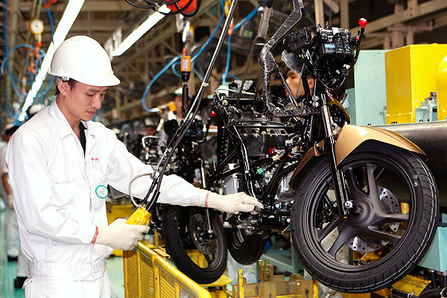

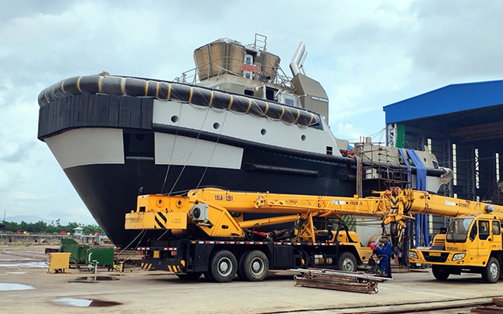
LUYỆN TẬP
Bài tập SGK tr.75:
Cho biết vị trí làm việc (nơi làm việc) của những người làm công việc thiết kế, chế tạo lắp ráp hoặc bảo dưỡng máy, thiết bị cơ khí.
Em thích nghề nào trong các nghề cơ khí động lực kể trên? Vì sao?

Slide 33
LUYỆN TẬP
Trả lời:
Công việc thiết kế: thực hiện tại phòng thiết kế của các viện nghiên cứu, nhà máy sản xuất.
Công việc chế tạo: thực hiện chủ yếu ở phân xưởng, nhà máy sản xuất.

Slide 34
LUYỆN TẬP
Trả lời:
Công việc lắp ráp: thực hiện tại các dây chuyền lắp ráp của nhà máy sản xuất.
Công việc bảo dưỡng, sửa chữa: thực hiện chủ yếu ở các trạm hoặc phân xưởng bảo dưỡng.

Slide 35
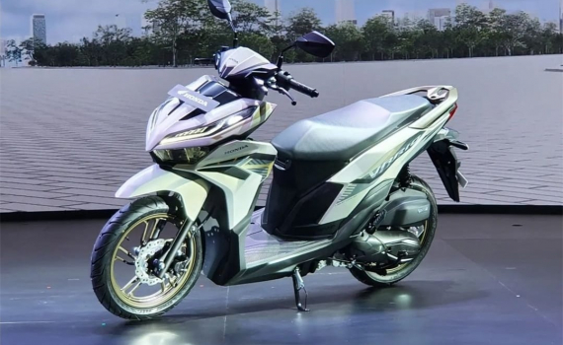

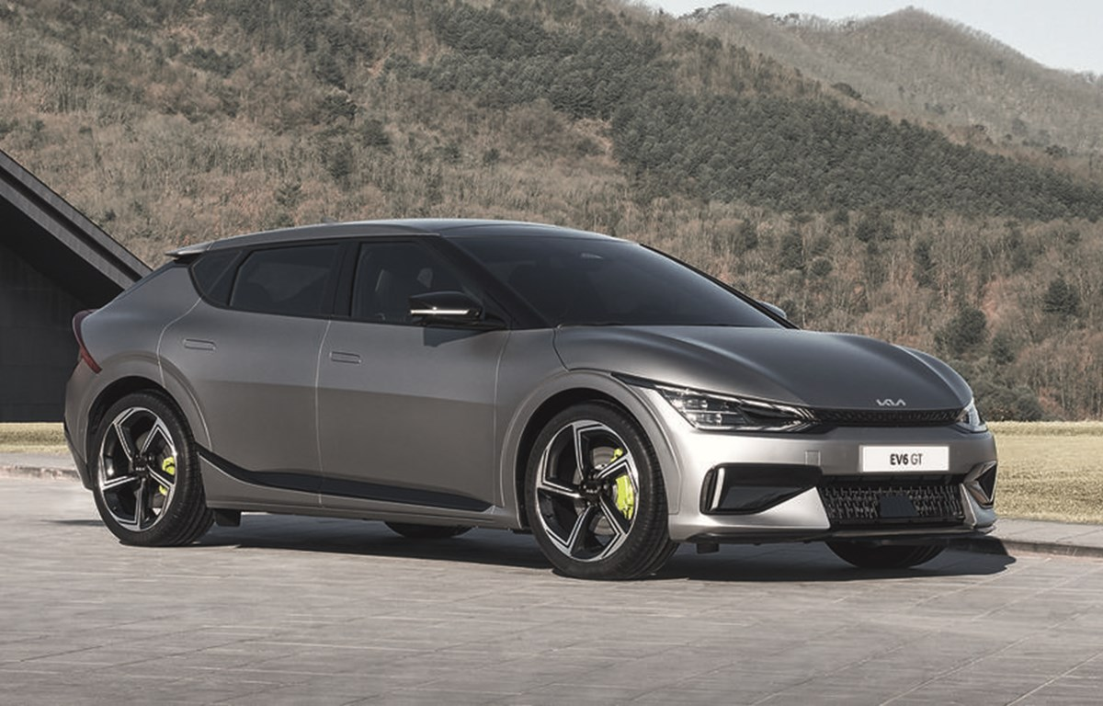
VẬN DỤNG
Tìm hiểu về các công việc chính trong một nhà máy sản xuất ô tô, xe máy.

Slide 36
HƯỚNG DẪN VỀ NHÀ
01
02
03
Đọc và tìm hiểu trước Bài 17. Khái quát về động cơ đốt trong.
Ôn lại kiến thức đã học.
Hoàn thành bài tập SBT.

Slide 37
CẢM ƠN CÁC EM
ĐÃ LẮNG NGHE,
HẸN GẶP LẠI!

